Slide 1
NICOLA MELLON
Mbs MILLIONAIRE – 24 GENNAIO 2019
ZANHOTEL CENTERGROSS BOLOGNA

Slide 2
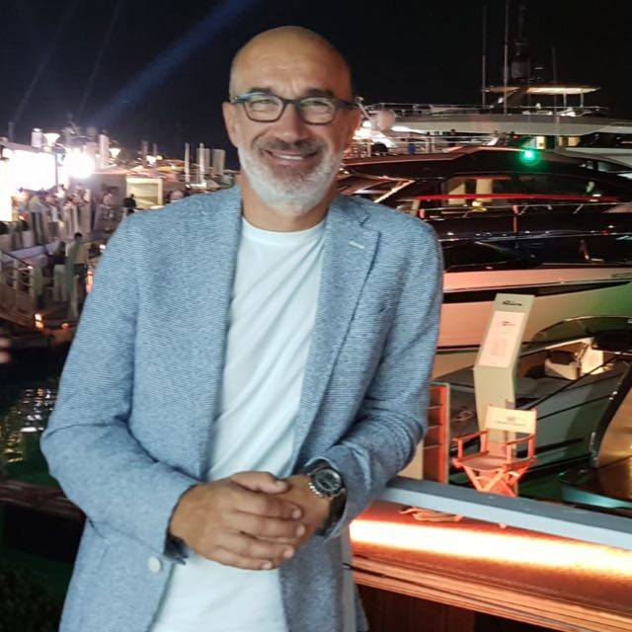
Due parole su di me

Slide 3
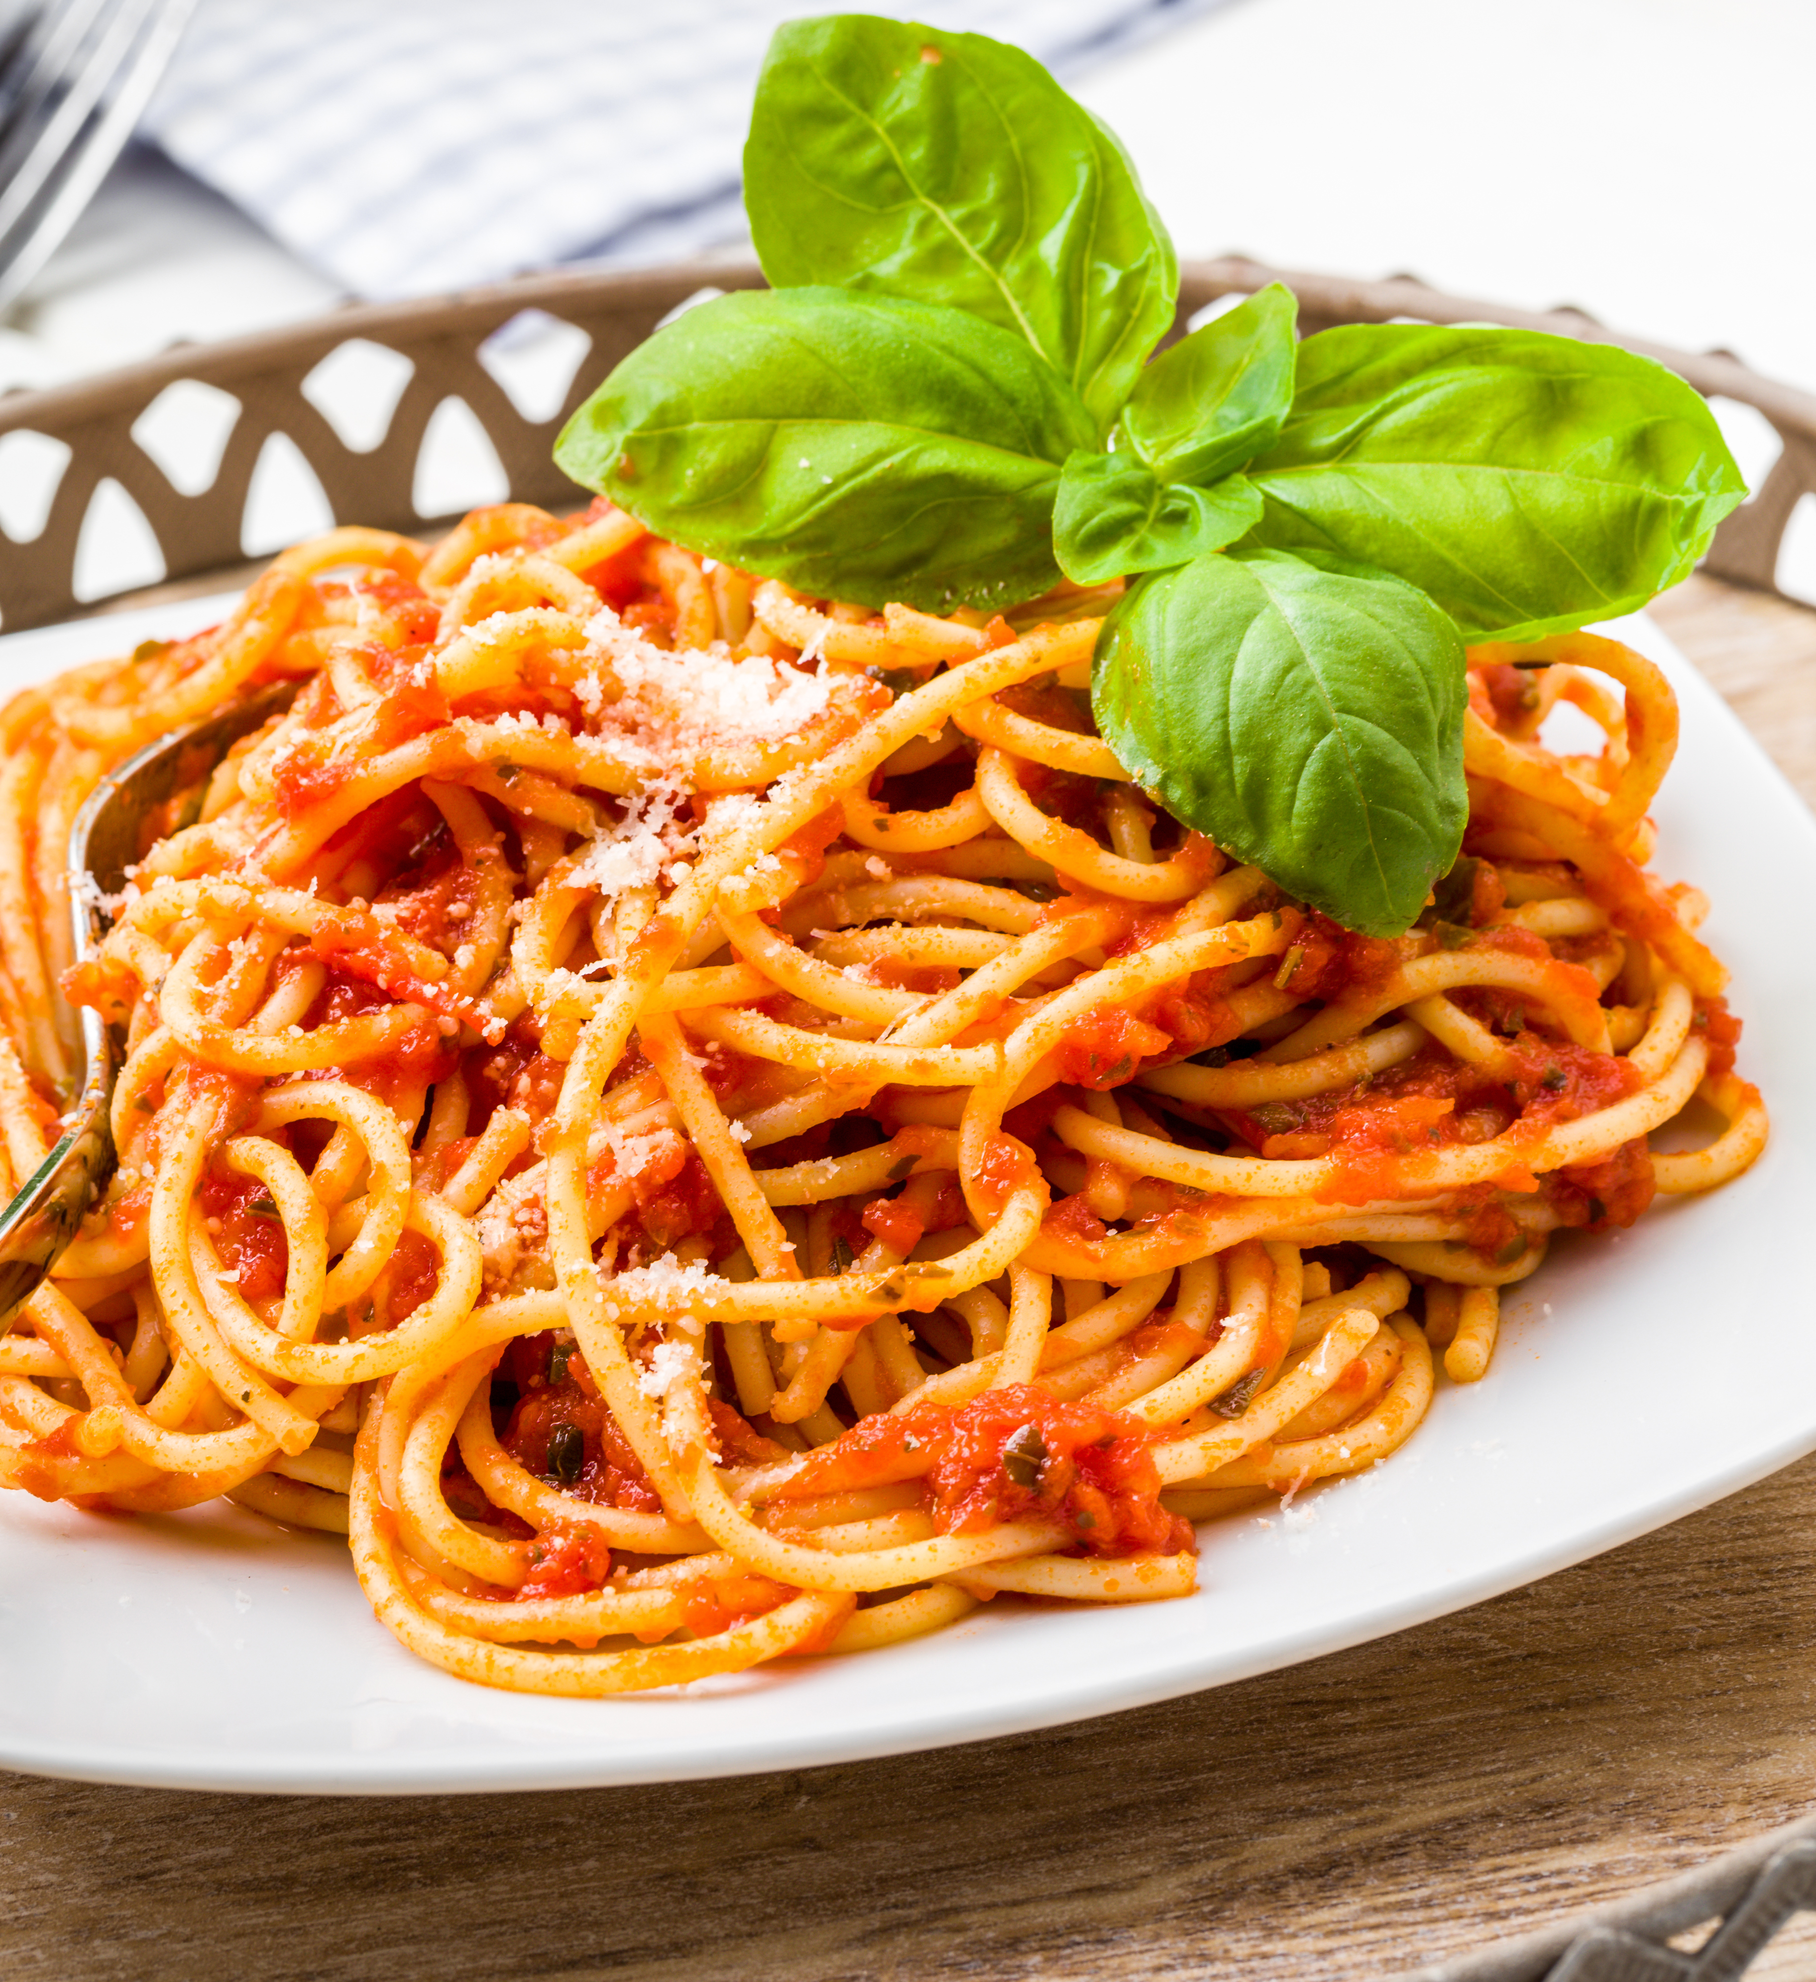
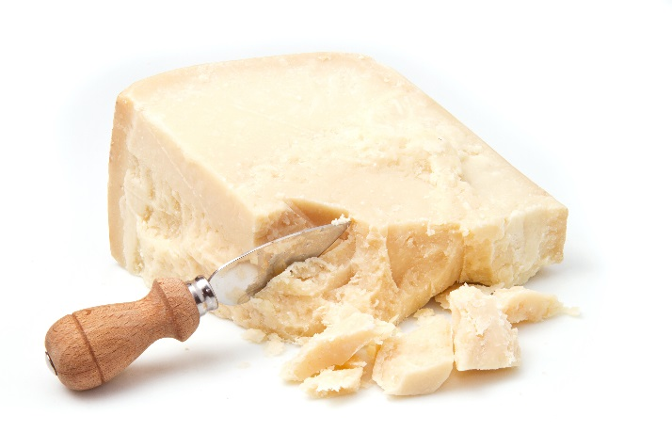
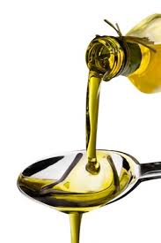

Slide 4
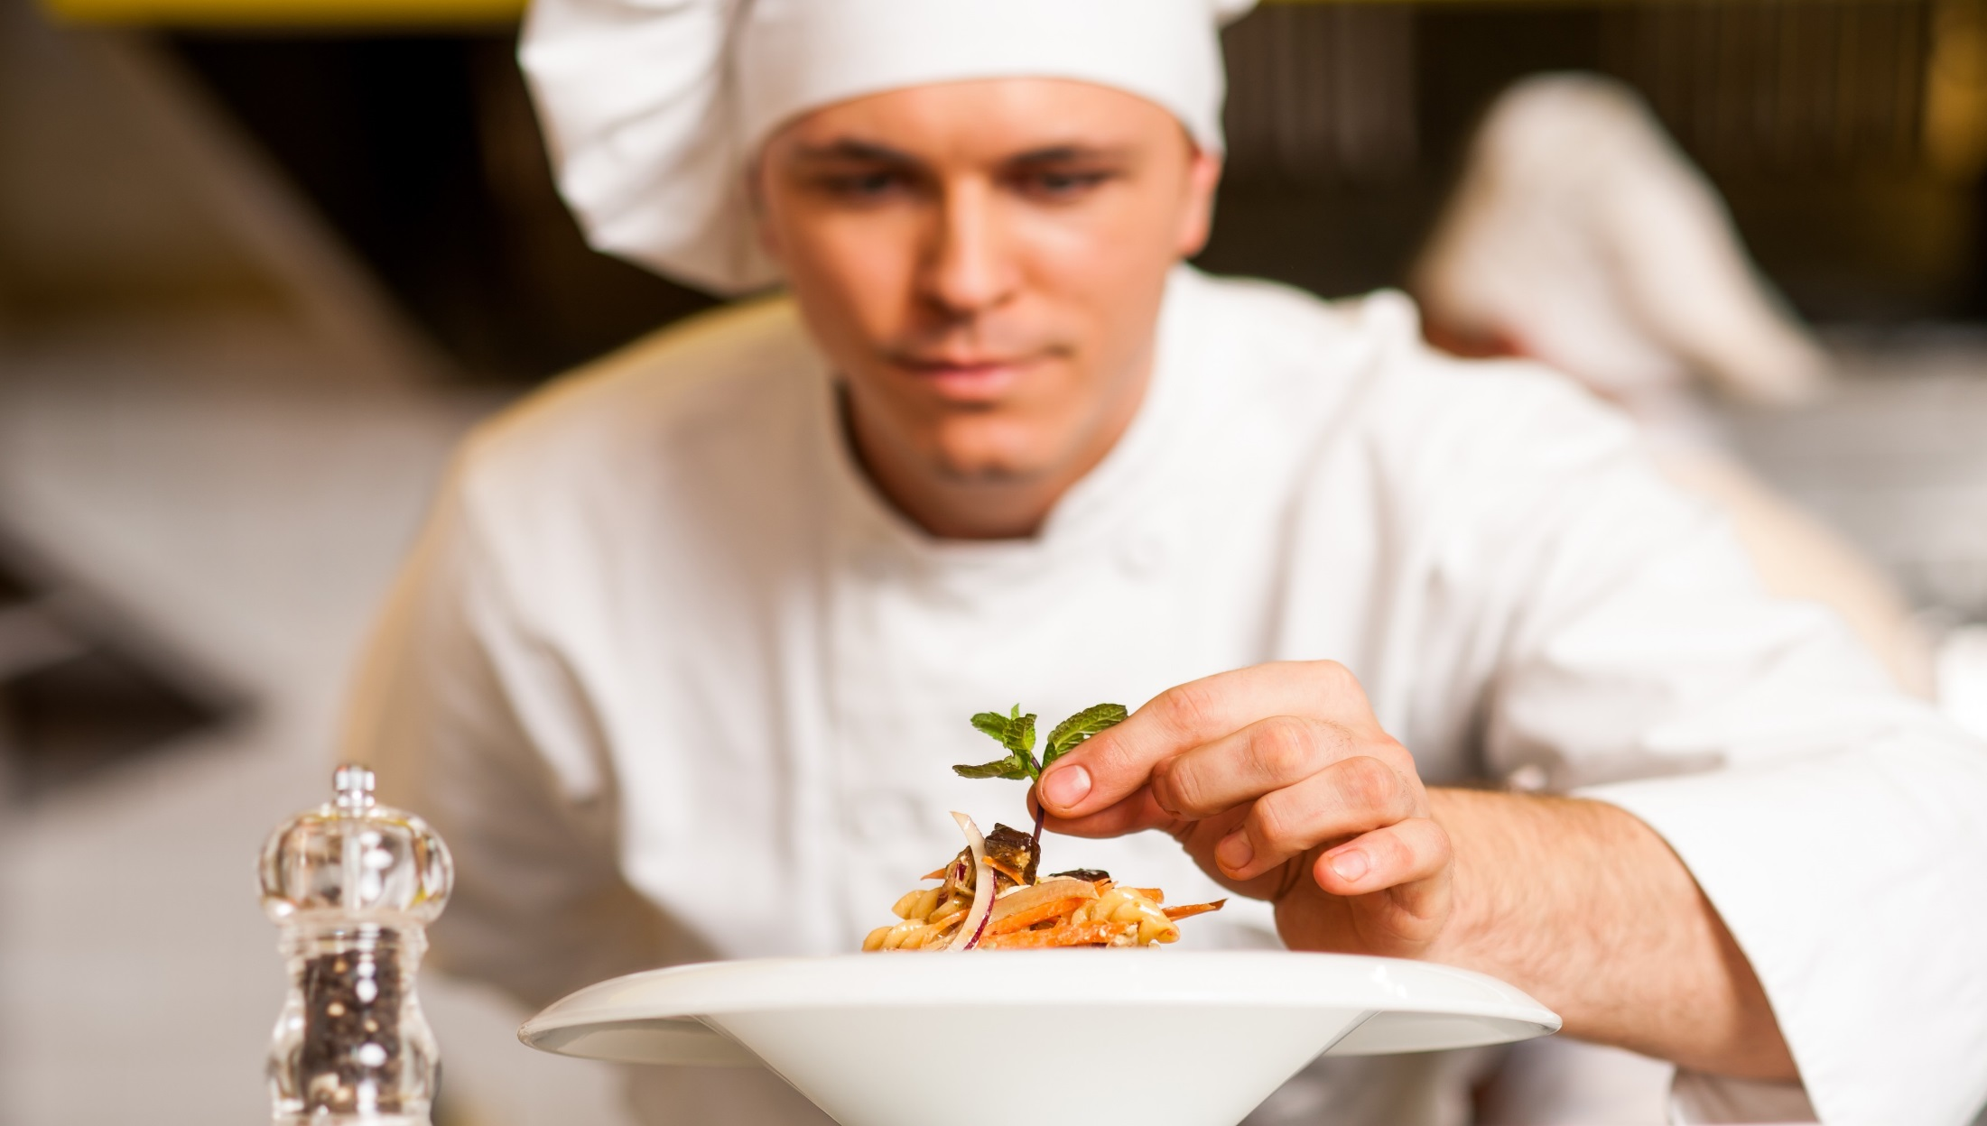
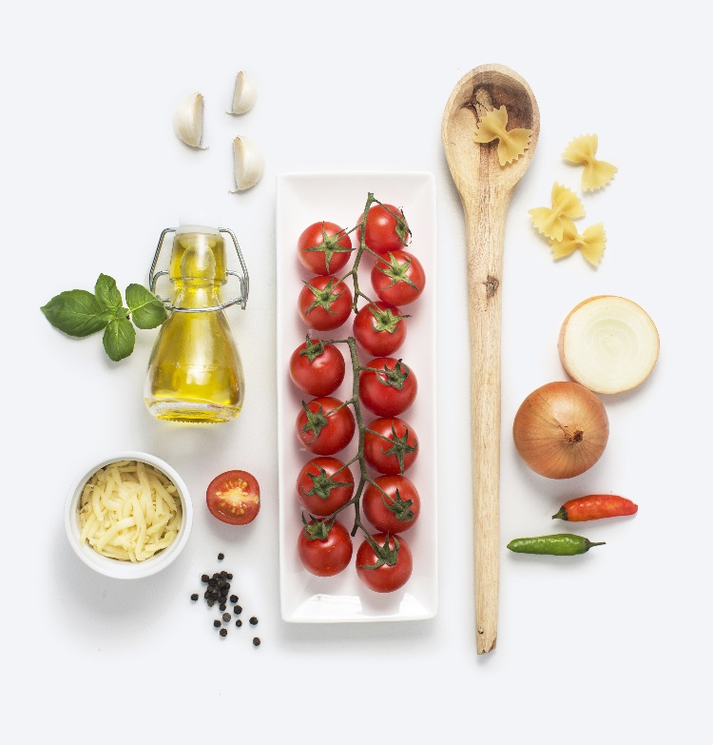
RICETTA
320 g di spaghetti
600 g di pomodori pelati
100 g di cipolle bionde
uno Spicchio d'aglio
8 Foglie di basilico
3 cl di olio extravergine di oliva
40 g di Parmigiano Reggiano grattugiato
sale e pepe q.b.
INGREDIENTS
FORMULATION

Slide 5
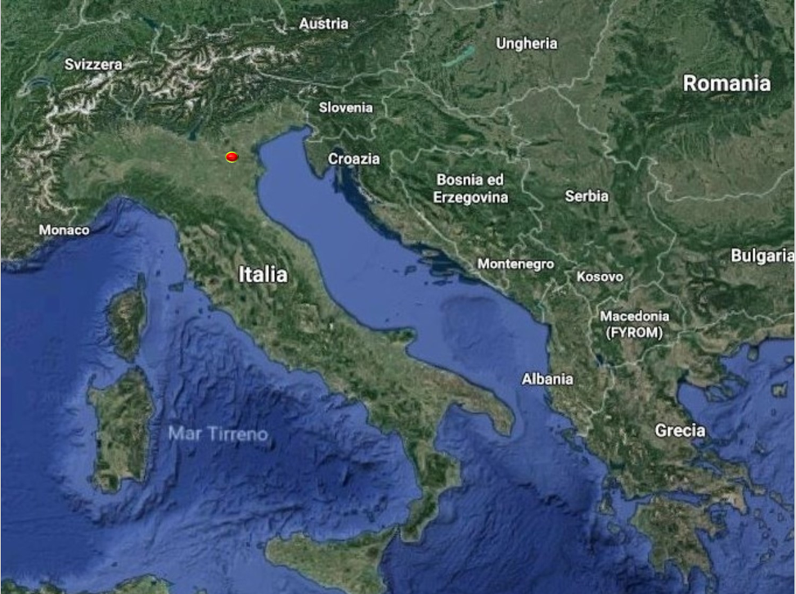
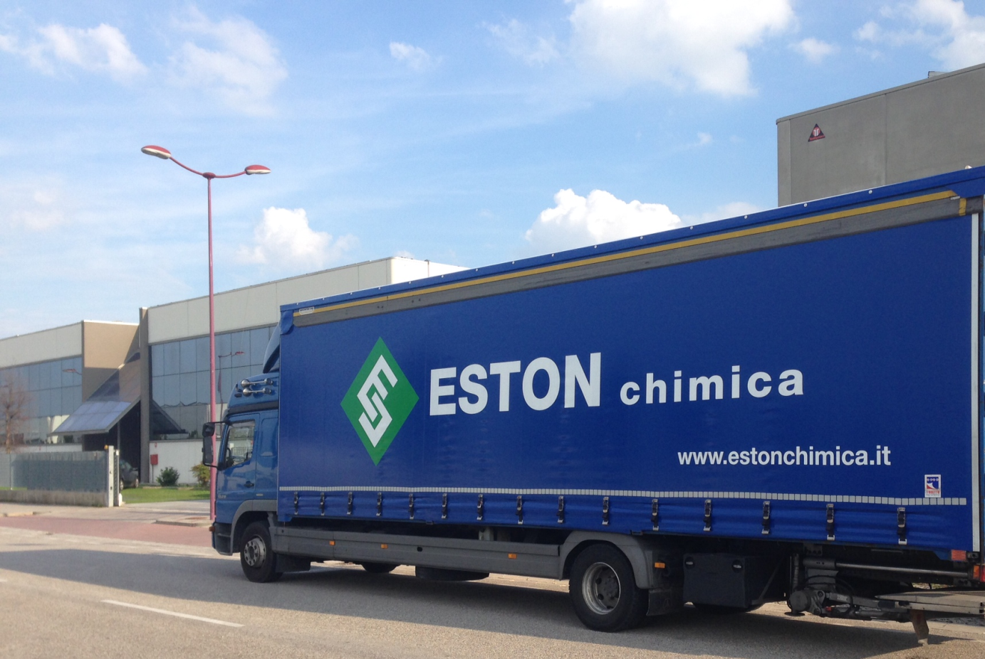

Slide 6
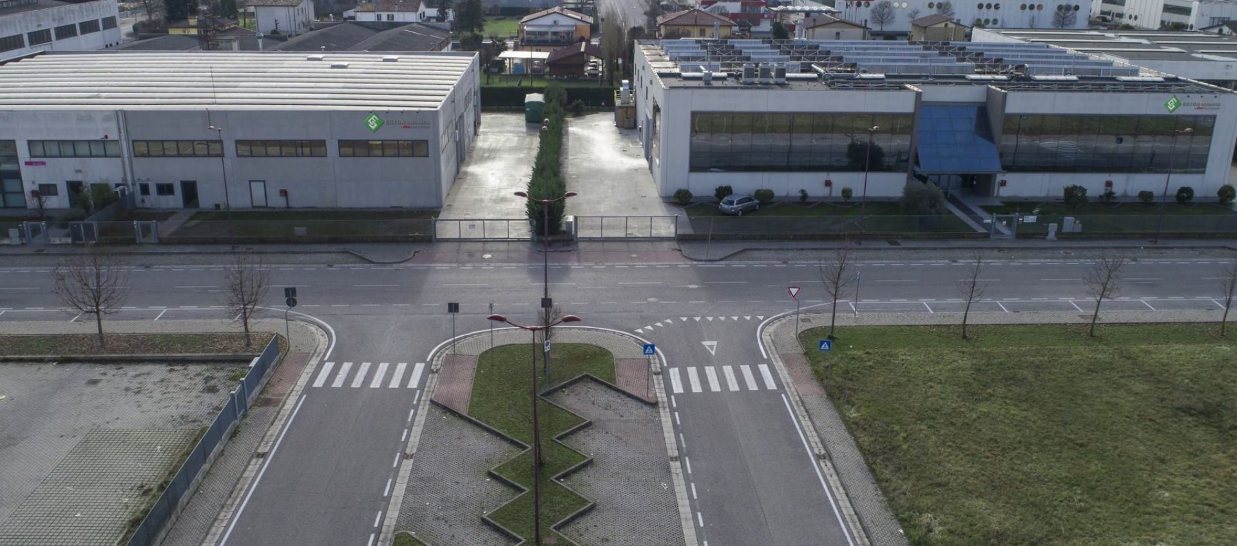
Eston Chimica at a glance
Facts
Founded :1999
Ownership : Family business formally own by Mr N. Mellon
Annual Vol : 5.330 T WB (2017)
Capacity : 10.000 T finish goods and intermediates
Built area : 2.000 sqm (+1.700 sqm next door extra surface)
Product : 70% WB inks, 20% WB Coatings, 10% UV coatings
Location : Padova, Italy
Segments : Paper, Carrier Bags & Sacks, Corrugated, Aseptic and Paper cups
Cust. Portfolio : Medium & Large including Ikam

Slide 7
Eston Chimica at a glance
Figures
Eston Chimica N°2 in Italy.
91% sales goes to Corrugated, Bags, Aseptic.

Slide 8
The success of Eston Chimica

Slide 10
APPLICATIONS

Slide 11
SHOPPING BAGS

Slide 12
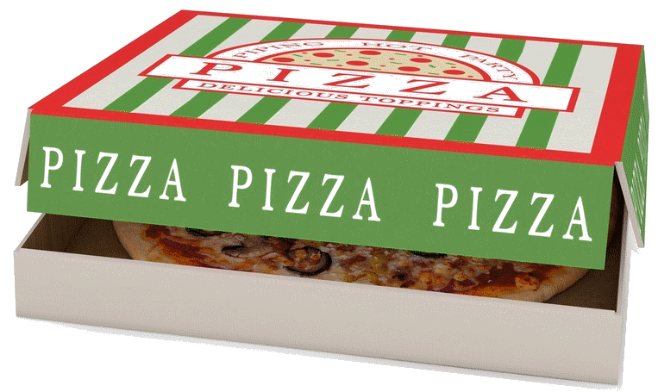
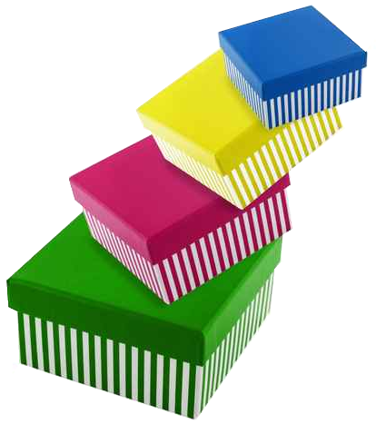
CARDBOARD - CORRUGATED

Slide 13
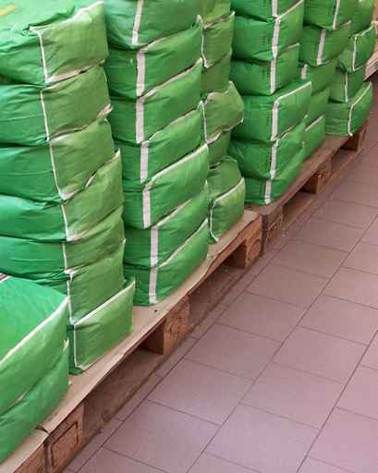
INDUSTRIAL BAGS

Slide 14
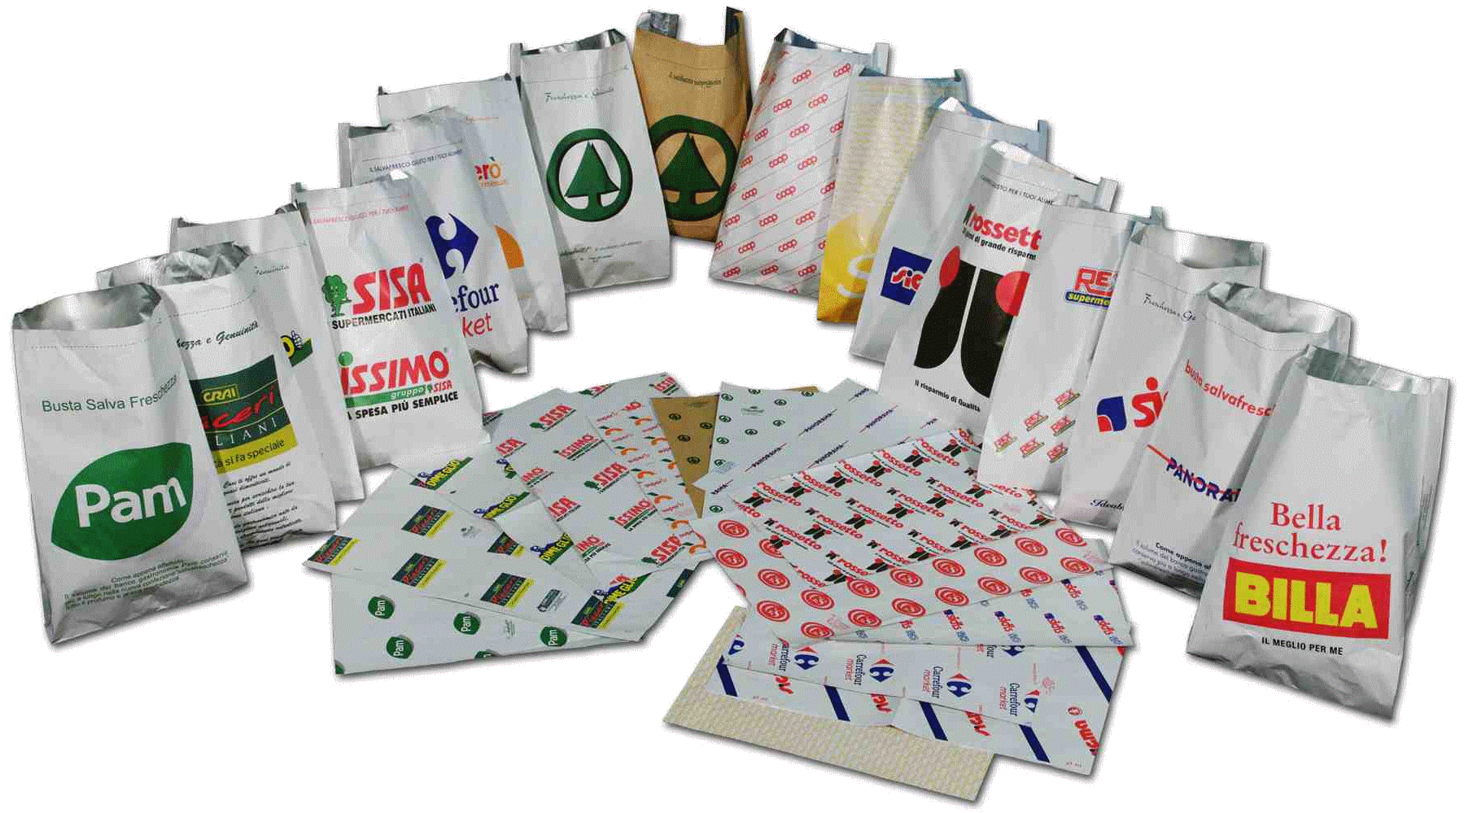
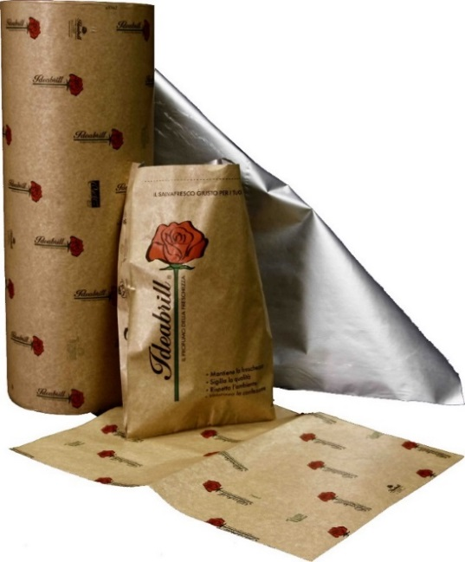
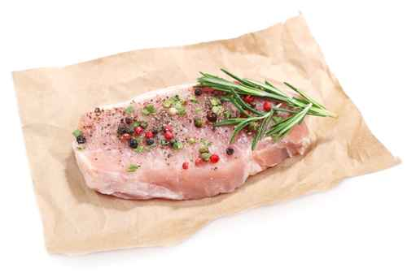
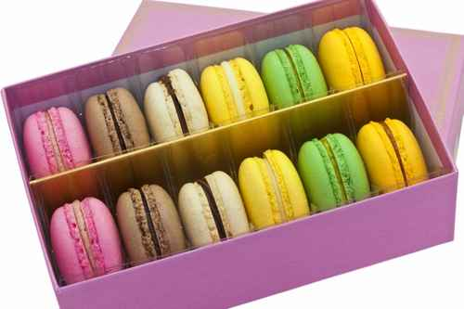
FOOD PACKAGING

Slide 15
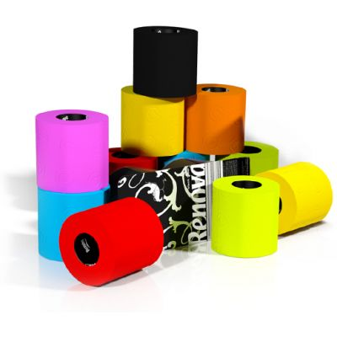
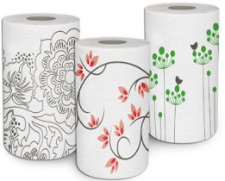
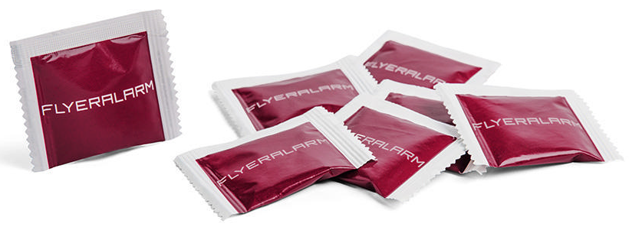
BLOTTING - THERMO WELDABLE PAPER

Slide 16
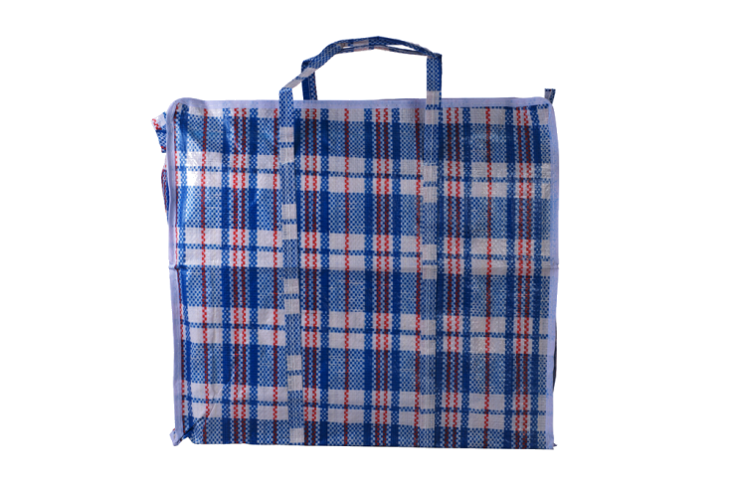
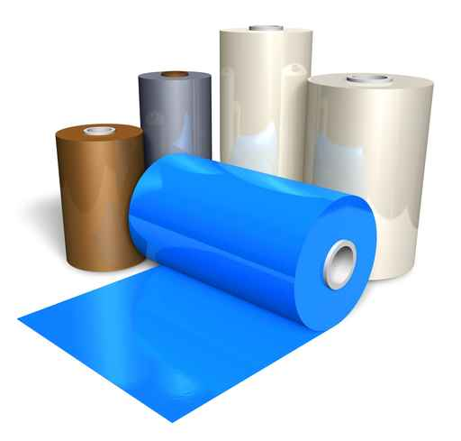
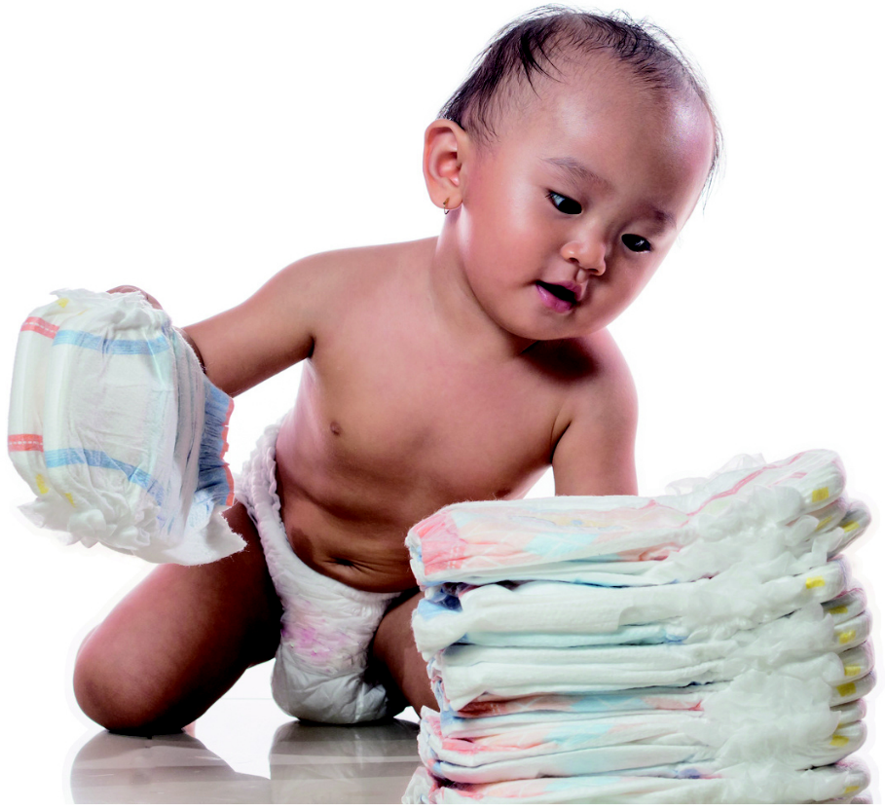
PE - PP - RAFFIA

Slide 17
OVERPRINT VARNISHES

Slide 18
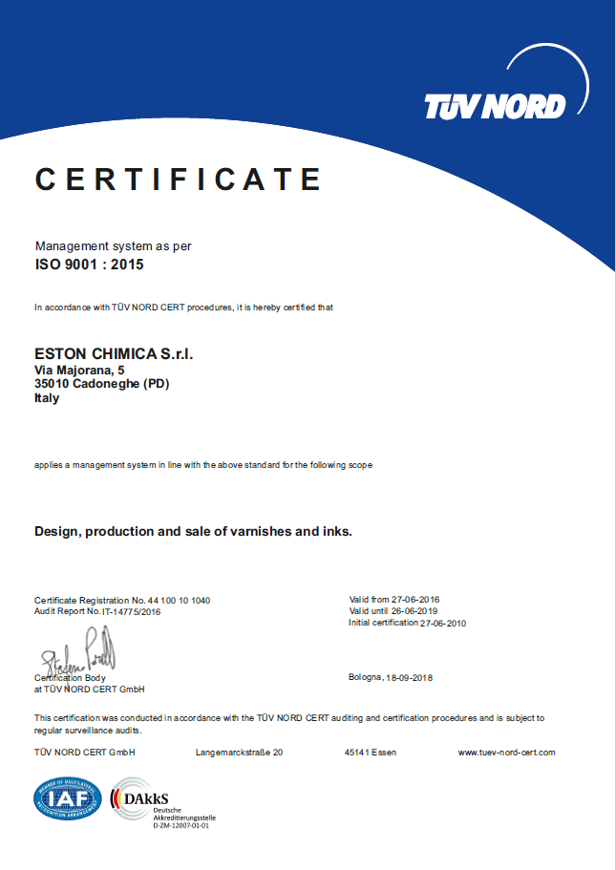
CERTIFICATIONS
EN ISO 9001:2008
QUALITY MGMT. SYSTEM

Slide 19
CERTIFICATIONS
EN ISO 14001 2004
ENVIRONMENTAL MGMT. SYSTEM

Slide 20
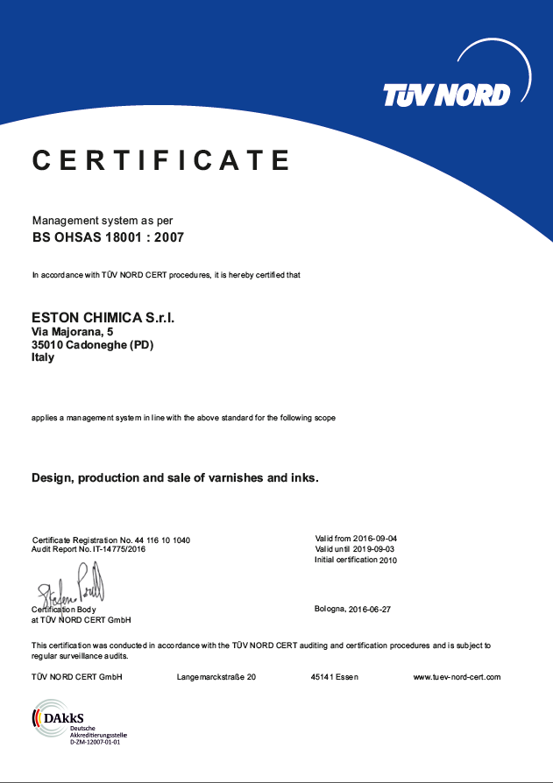
CERTIFICATIONS
BS OHSAS 18001 2007
HEALTH AND SAFETY MGMT. SYSTEM

Slide 21
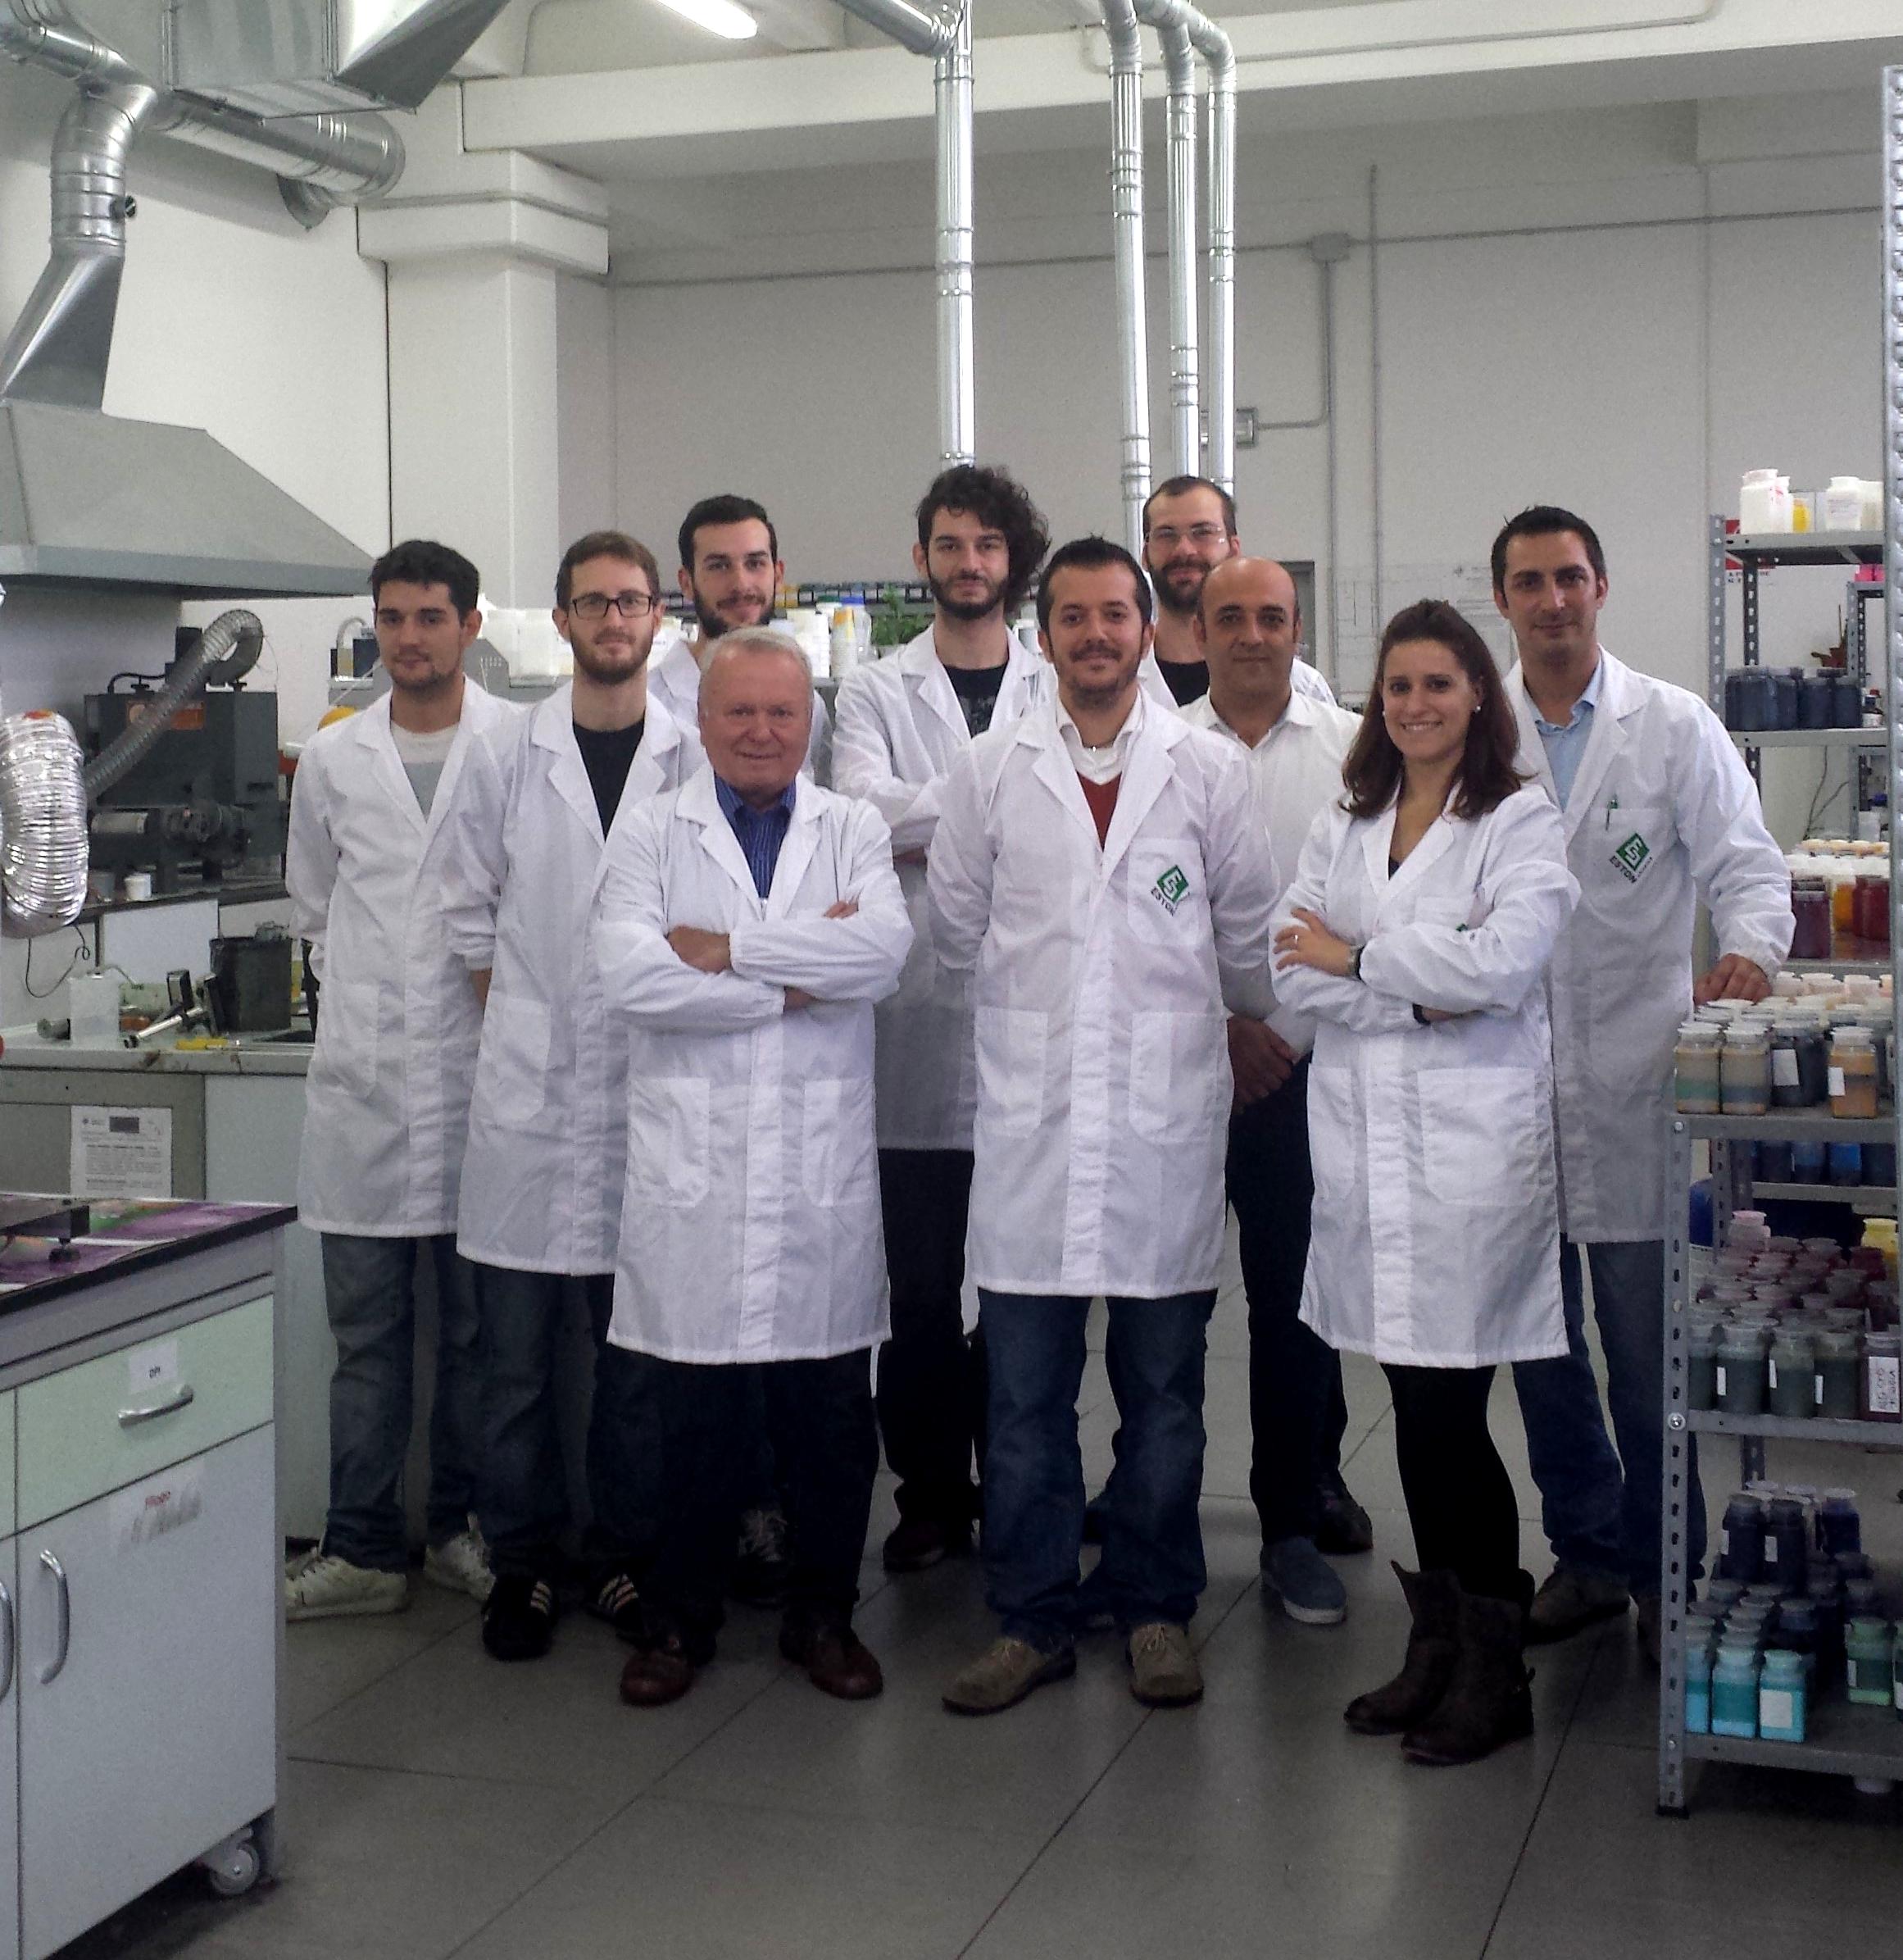
Colours are the nature’s alphabet, we translate them into inks and varnishes that know how to express at best your products.
PARTNERSHIP
ASSISTANCE
COMMITMENT
INNOVATION
DYNAMIC

Slide 23
1. PRIMA LE PERSONE E POI IL DENARO
Parla di denaro e realizzerai obiettivi di breve durata.
Parla di persone e realizzerai obiettivi di lunga durata.
Dobbiamo mettere al centro le persone e il progetto, non il risultato.

Slide 24
2. DOBBIAMO PENSARE ALL’AZIENDA PER LE PERSONE…
…e non alle persone per l’azienda

Slide 25
3. CONOSCI I TUOI COLLABORATORI …
…e mettili nelle giuste condizioni

Slide 26
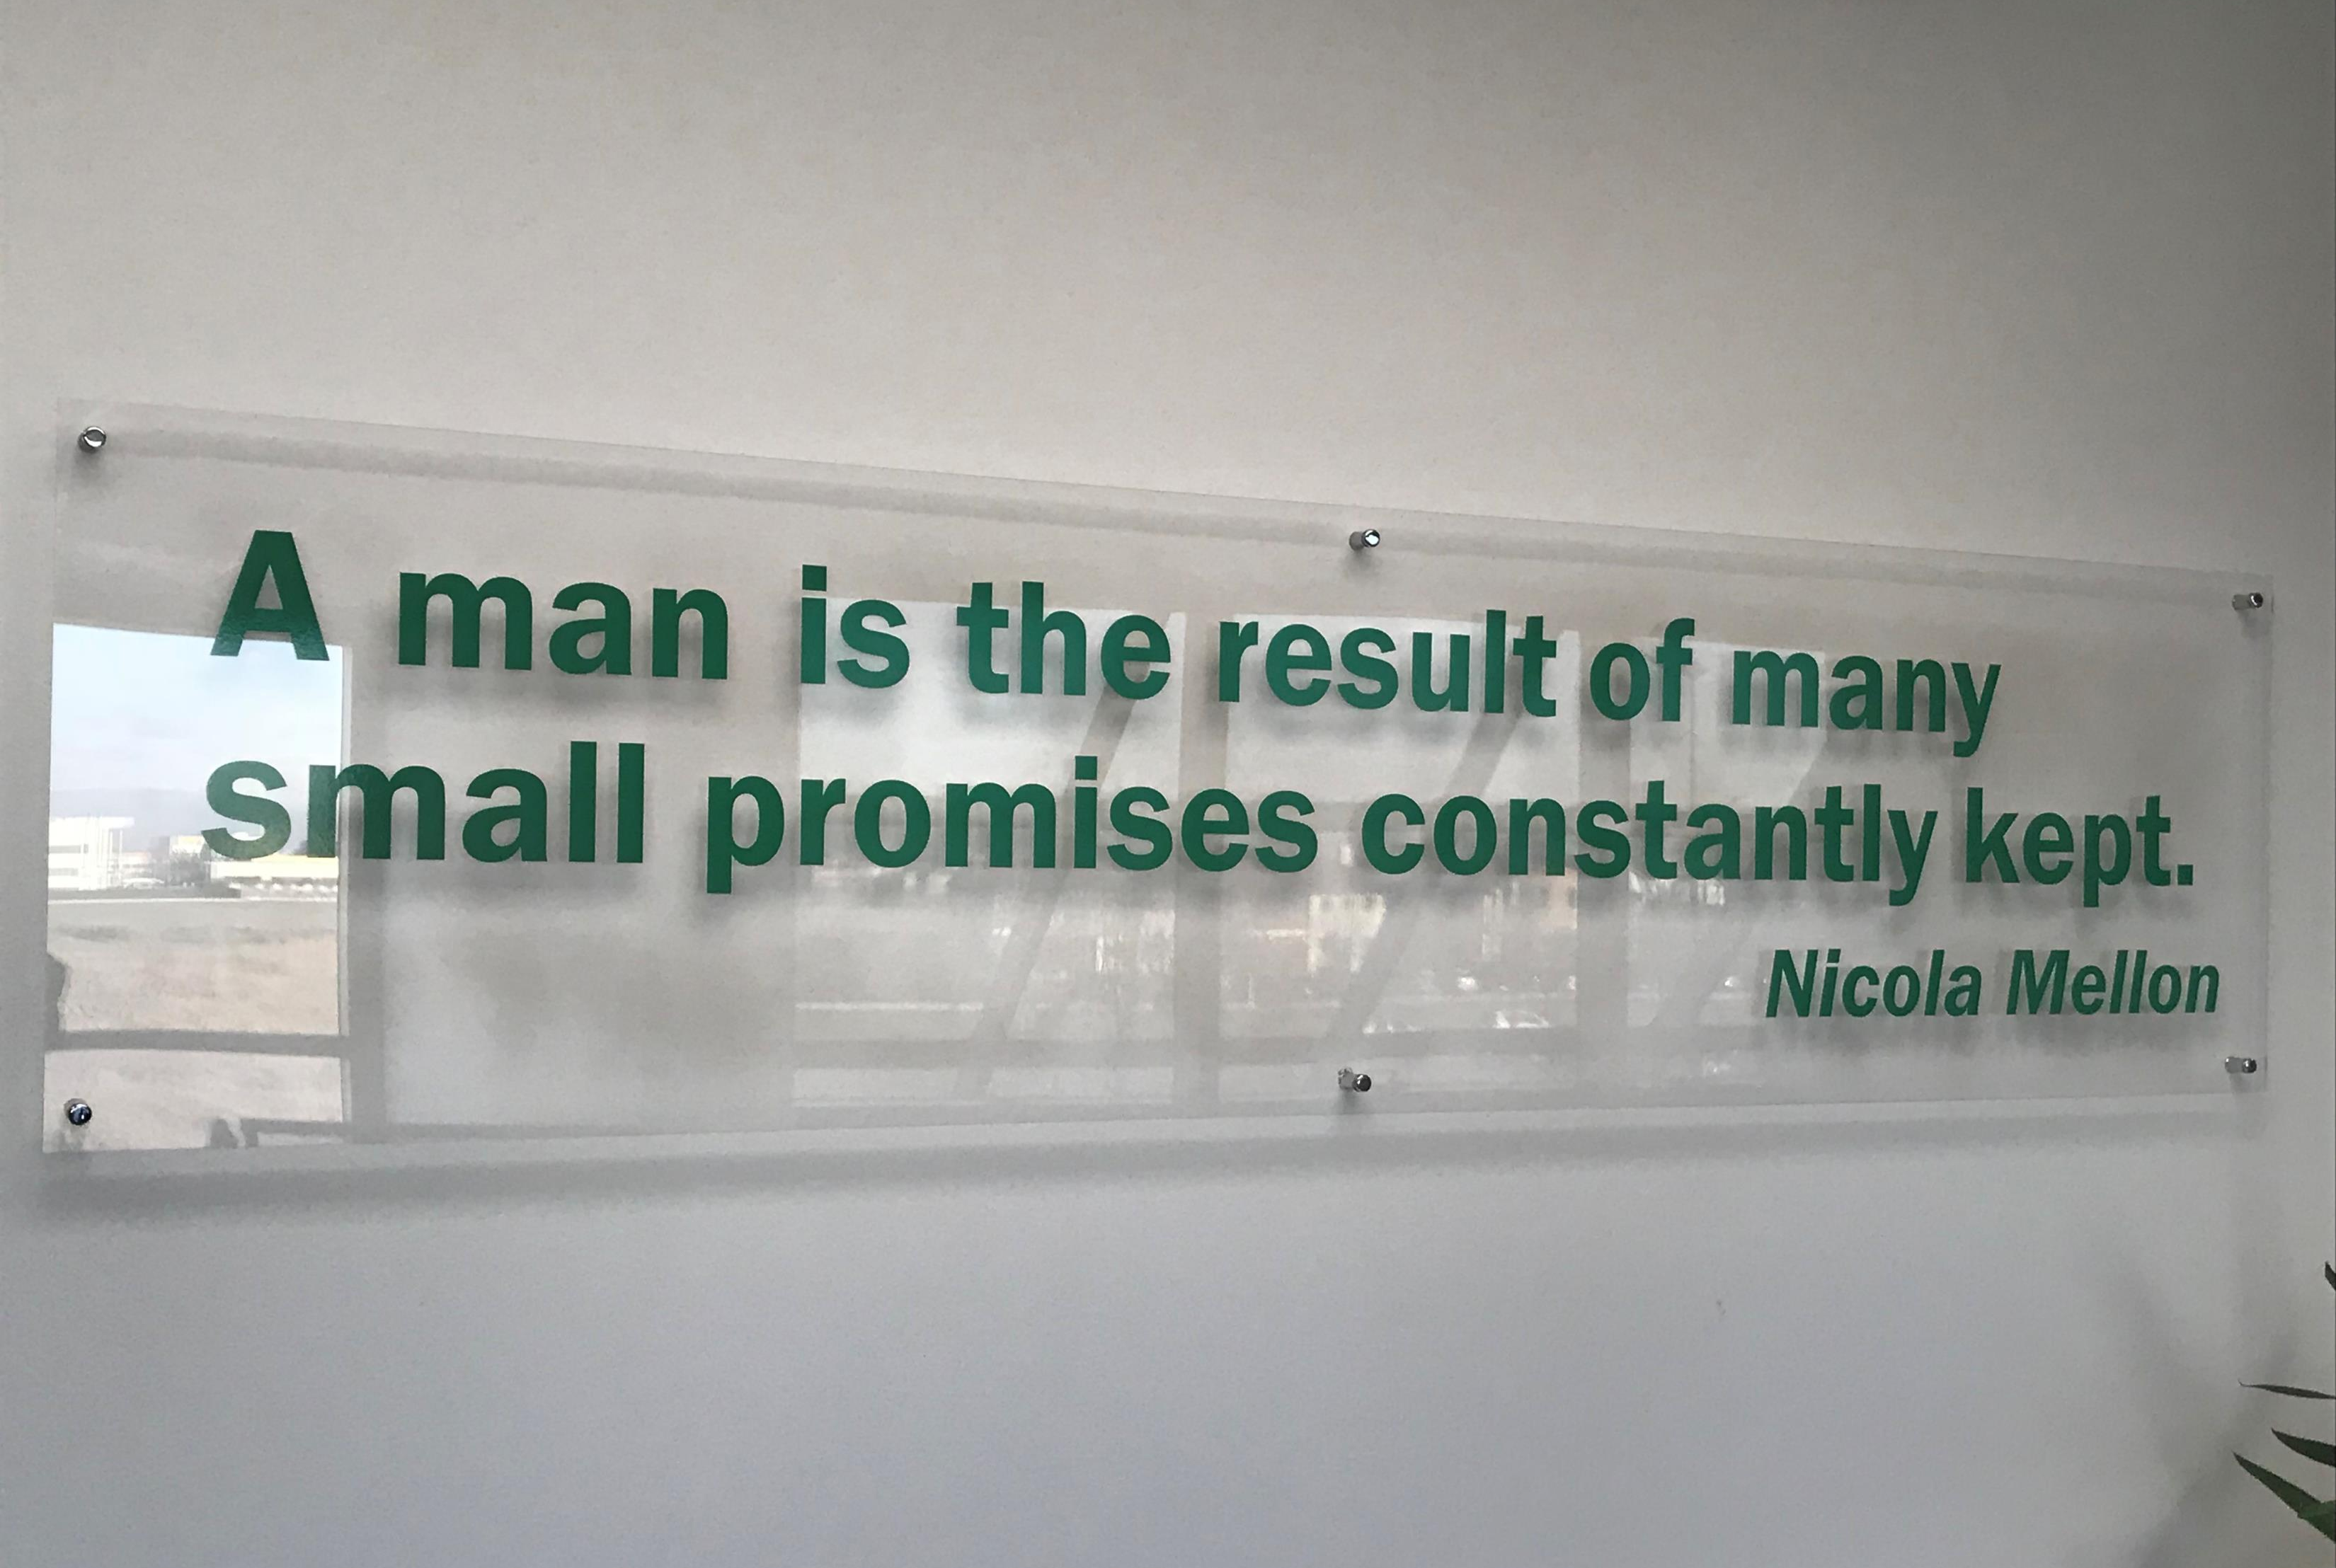
4. UN UOMO E’ IL RISULTATO DI TANTE PICCOLE PROMESSE MANTENUTE

Slide 27
5. LE PERSONE RUOTERANNO ATTORNO A TE!
Il risultato è che le persone (clienti, fornitori, collaboratori) vorranno ruotare intorno a te e alla tua azienda
Non andrai più in cerca di clienti, fornitori, collaboratori

Slide 28
6. DENARO COME VEICOLO DI AMORE

Slide 29
UN ANEDDOTO SU 1 MILIONE DI EURO

Slide 30
IN SINTESI
LA RICCHEZZA STA NELLE PERSONE

Slide 31
GRAZIE

